Slide 1

이것이 취업을 위한 컴퓨터 과학이다 with CS 기술 면접
Chapter 06 데이터베이스
06-4 효율적 쿼리
강민철
https://minchul.net
https://youtube.com/@kangminchul

Slide 2
Chapter 06 데이터베이스
06-1 데이터베이스의 큰 그림
06-2 RDBMS의 기본
06-3 SQL
06-4 효율적 쿼리
06-5 데이터베이스 설계
06-6 NoSQL

Slide 3
Chapter 06-4
효율적 쿼리

Slide 4
Chapter 06-4 효율적 쿼리(1)
서브 쿼리와 조인
서브 쿼리(subquery)
다른 SQL문이 포함된 SQL문
조인(join)
2개의 테이블을 하나로 합치는 것
서브 쿼리와 조인은 여러 테이블에 질의하는 등 데이터베이스에 복잡한 요청을 해야 할 때 유용

Slide 5
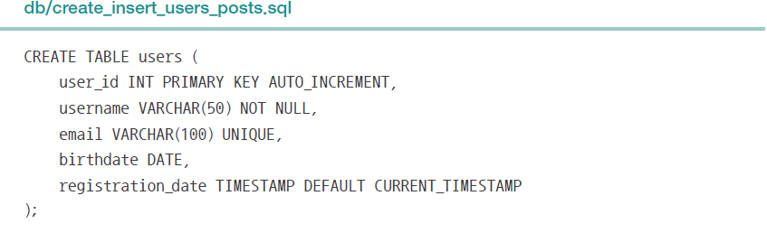
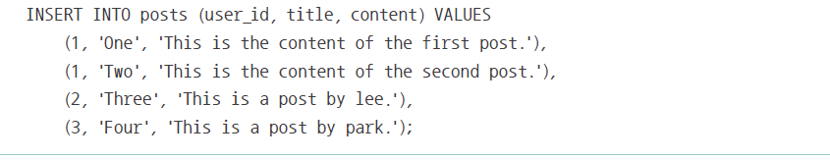
Chapter 06-4 효율적 쿼리(2)
여러 테이블에 질의하기
하나의 SELECT문으로 여러 테이블의 레코드를 조회
‘users’, ‘posts’ 테이블에 레코드가 삽입된 예제

Slide 6
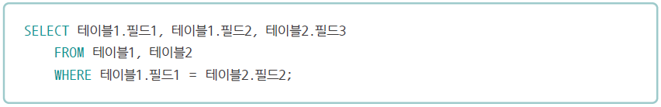
Chapter 06-4 효율적 쿼리(3)
하나의 SELECT문으로 여러 테이블 레코드를 조회하는 명령
SELECT문의 FROM에 여러 테이블의 이름을 명시
조회하고자 하는 테이블의 필드는 ‘테이블_이름.필드’와 같이 특정 테이블 이름과 함께 명시
여러 테이블의 레코드를 조회하는 조건을 WHERE절에 명시

Slide 7
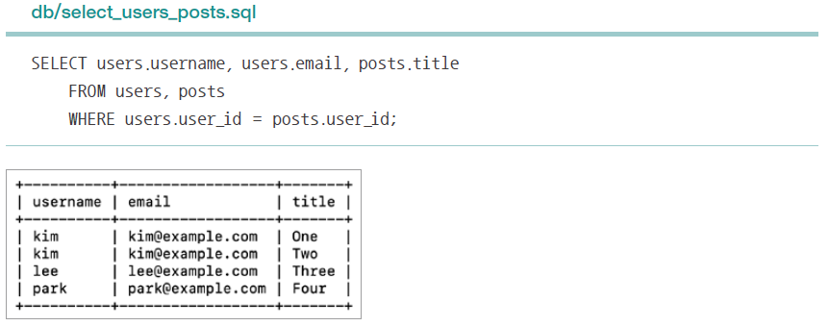
Chapter 06-4 효율적 쿼리(4)
예제) ‘users’ 테이블의 ‘user_id’와 ‘posts’ 테이블의 ‘user_id’가 같은 레코드 중에서 ‘user’ 테이블의 ‘username’, ‘email’과 ‘posts’ 테이블의 ‘title’을 하나의 SELECT문으로 조회

Slide 8
Chapter 06-4 효율적 쿼리(5)
서브 쿼리
서브 쿼리(subquery)
내부에 다른 SQL문이 포함되어 있는 SQL문
서브 쿼리는 또 다른 서브 쿼리를 포함할 수도 있음
MySQL 공식 문서에서는 서브 쿼리를 ‘다른 SQL문 안에 있는 SELECT문’으로 정의하고, 서브 쿼리를 소괄호로 감싸 외부 쿼리와 구분
대표적인 서브 쿼리 유형
SELECT문 안에 SELECT문이 포함된 서브 쿼리
DELETE문 안에 SELECT문이 포함된 서브 쿼리

Slide 9
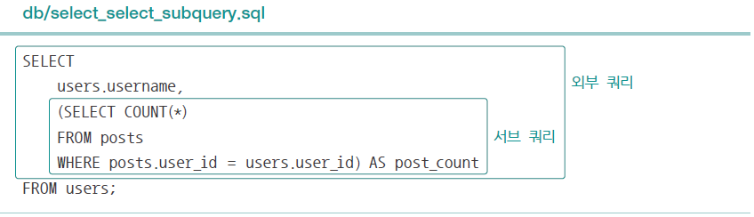
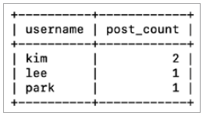
Chapter 06-4 효율적 쿼리(6)
예제) SELECT문 안에 SELECT문이 포함된 서브 쿼리
서브 쿼리가 있는 위치에 서브 쿼리의 결과가 명시
외부 쿼리는 ‘users’ 테이블에서 ‘username’과 서브 쿼리의 결과를 조회
그리고 서브 쿼리의 결과를 ‘post_count’라고 간주(AS post_count)
서브 쿼리는 ‘posts’ 테이블의 ‘user_id’와 ‘users’ 테이블의 ‘user_id’가 같은 ‘posts’ 테이블의 레코드 수를 조회
즉, 이 예제는 사용자별로 작성한 글의 개수를 조회하는 SQL

Slide 10
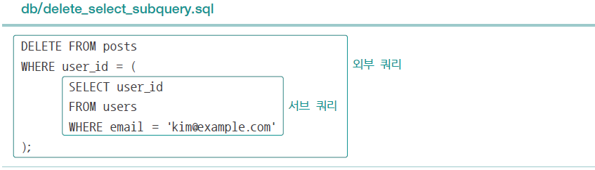
Chapter 06-4 효율적 쿼리(7)
예제) DELETE문 안에 SELECT문이 포함된 서브 쿼리
외부 쿼리는 ‘posts’ 테이블에서 ‘user_id’가 서브 쿼리의 결과와 같은 레코드를 삭제
그리고 서브 쿼리는 ‘users’ 테이블에서 ‘email’이 ‘kim@exmple.com’인 레코드를 조회
즉, ‘email’이 ‘kim@example.com’인 사용자의 글을 삭제하는 SQL문

Slide 11
Chapter 06-4 효율적 쿼리(8)
조인
조인(join) - 여러 테이블을 하나로 합치는 것
INNER 조인
OUTER 조인
LEFT OUTER 조인
RIGHT OUTER 조인
FULL OUTER 조인
[NOTE]
INNER, OUTER, FULL OUTER 조인은 각각 한글로 내부 조인, 외부 조인, 완전 외부 조인
한글보다는 영문 그대로 사용되는 경우가 많아 영문 표기를 차용

Slide 12
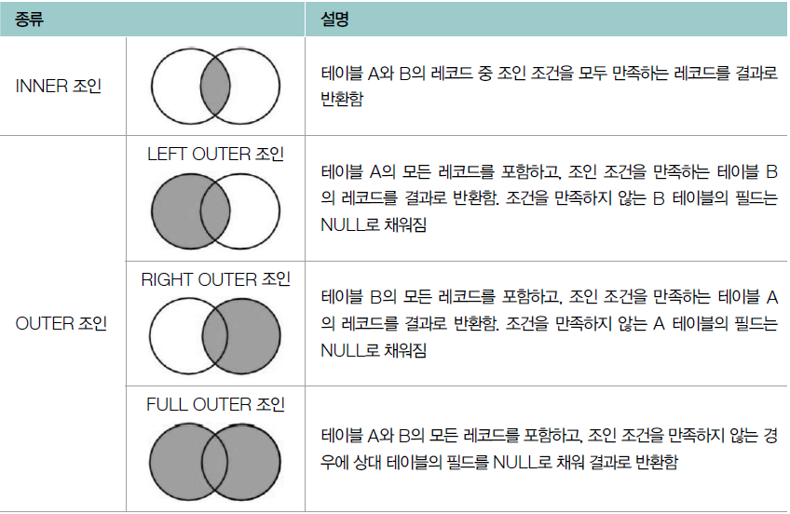
Chapter 06-4 효율적 쿼리(9)

Slide 13
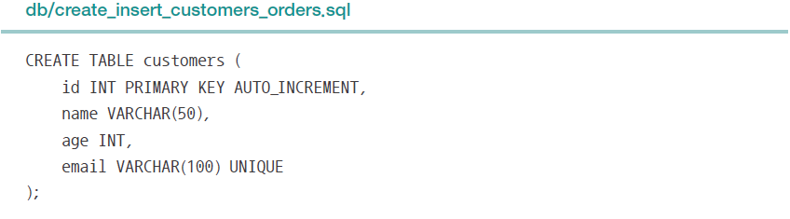
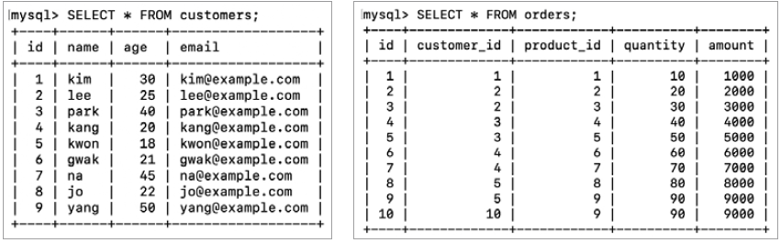
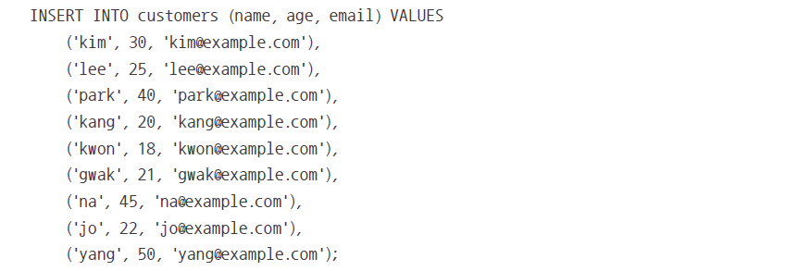
Chapter 06-4 효율적 쿼리(10)
예제) SQL문으로 조인을 실습할 테이블과 레코드를 만들고, 이렇게 만든 2개의 테이블에 다양한 조인 연산을 적용해 하나로 합치기

Slide 14
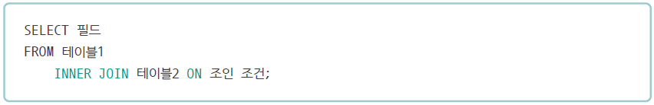
Chapter 06-4 효율적 쿼리(11)
INNER 조인
가장 일반적인 조인으로, 보통 ‘조인’이라 하면 INNER 조인을 의미
테이블1과 테이블2의 레코드 중에서 조인 조건을 모두 만족하는 데이터만을 선택해 결합하는, 일종의 교집합

Slide 15
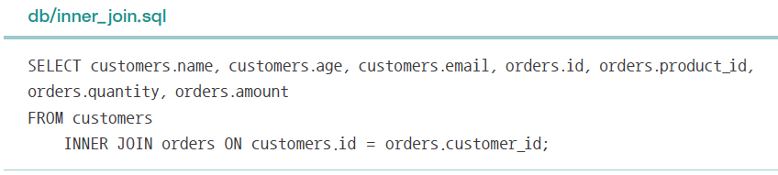
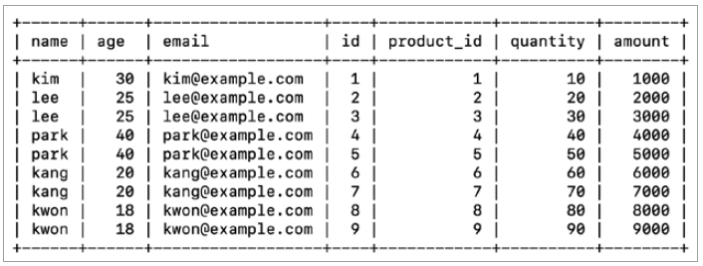
Chapter 06-4 효율적 쿼리(12)
예제) ‘orders.customer_id’와 ‘customers.id’를 기준으로 INNER 조인
‘customers’의 ‘id’와 ‘orders’의 ‘customer_id’가 같은 레코드만을 선택하고 결합하여 조회하는 SELECT문
결과) ‘custmers’ 테이블의 ‘name’, ‘age’, ‘email’ 필드와 ‘orders’ 테이블의 ‘id’, ‘product_id’, ‘quantity’, ‘amount’가 필드로 구성된 하나의 테이블 형태로 조회

Slide 16
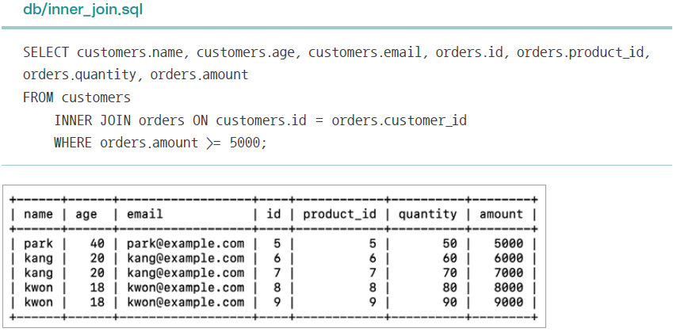
Chapter 06-4 효율적 쿼리(13)
예제) 앞의 조인 결과에 대해 WHERE절을 추가하여 조건에 따라 레코드를 필터링하여 조회

Slide 17
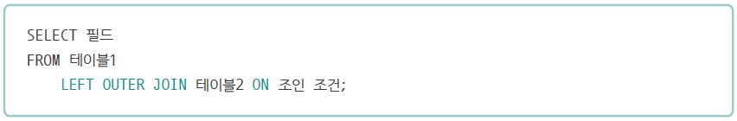
Chapter 06-4 효율적 쿼리(14)
LEFT OUTER 조인
테이블1의 모든 레코드를 기준으로 테이블2의 레코드를 합치되, 테이블2에 대응되는 레코드가 없다면 해당 값을 NULL로 간주

Slide 18
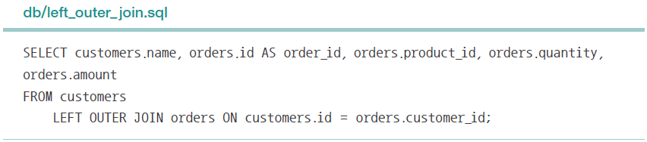
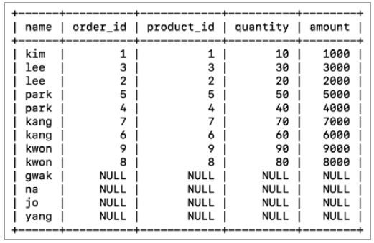
Chapter 06-4 효율적 쿼리(15)
예제) ‘customers’ 테이블과 ‘orders’ 테이블의 LEFT OUTER 조인
‘customers’ 테이블의 모든 항목을 선택하고, 이를 기준으로 ‘orders’ 테이블의 레코드를 합치되, ‘customers’ 테이블의 레코드 중 ‘orders’ 테이블의 레코드에 대응되는 레코드가 없는 경우(gwak, na, jo, yang)에는 NULL이 채워짐

Slide 19
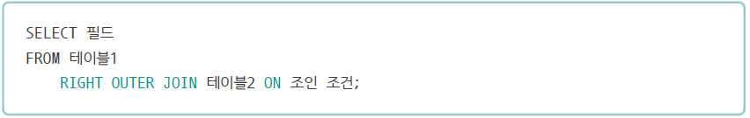
Chapter 06-4 효율적 쿼리(16)
RIGHT OUTER 조인
LEFT OUTER 조인과 반대
테이블2의 레코드를 모두 선택하고, 이를 기준으로 테이블1를 합치되 대응되는 레코드가 없다면 NULL이 되는 조인 방식

Slide 20
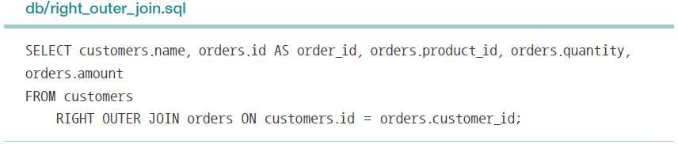
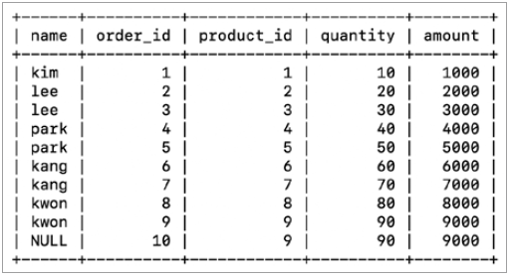
Chapter 06-4 효율적 쿼리(17)
예제) ‘customers’ 테이블과 ‘orders’ 테이블의 RIGHT OUTER 조인
‘orders’ 테이블의 모든 항목을 선택하고, 이를 기준으로 ‘customers’ 테이블의 레코드를 합치되, ‘orders’ 테이블 레코드 중 ‘customers’ 테이블의 레코드에 대응되는 레코드가 없는 경우 NULL이 채워짐

Slide 21
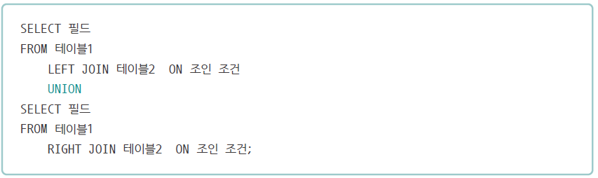
Chapter 06-4 효율적 쿼리(18)
FULL OUTER 조인
기본적으로 두 테이블의 모든 레코드를 선택하되, 대응되지 않는 모든 레코드를 NULL로 표기하는 조인 방식
참고) MySQL을 포함한 많은 RDBMS에서는 FULL OUTER 조인 문법을 따로 지원하지 않음 그러나 FULL OUTER 조인 문법을 명시적으로 지원하지 않더라도 LEFT OUTER 조인과 RIGHT OUTER 조인의 결과를 하나로 합치면 FULL OUTER 조인을 구현할 수 있음
이 과정에서 여러 SQL문을 결합하는 키워드인 UNION이 사용될 수 있음 - SQL문 실행 결과의 합집합을 구하는 키워드

Slide 22
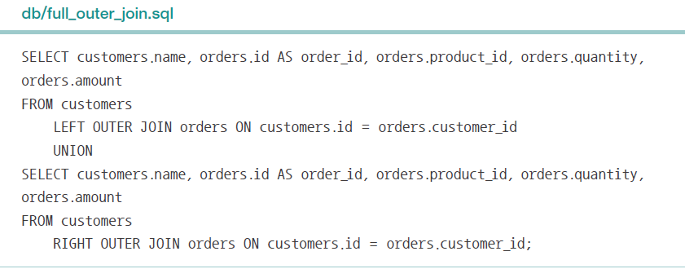
Chapter 06-4 효율적 쿼리(19)
예제) ‘customers’ 테이블과 ‘orders’ 테이블을 각각 LEFT OUTER 조인, RIGHT OUTER 조인한 뒤, 그 결과를 하나로 합친 형태로 구현

Slide 23
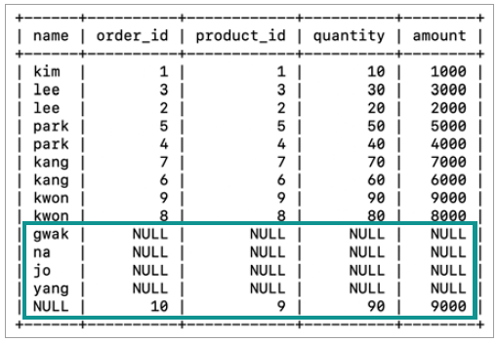
Chapter 06-4 효율적 쿼리(20)
조인의 결과)
‘products’ 테이블에 없는 ‘customers’ 테이블의 레코드가 NULL로 채워지고, ‘customers’ 테이블에 없는 ‘products’ 테이블의 레코드가 NULL로 채워짐

Slide 24
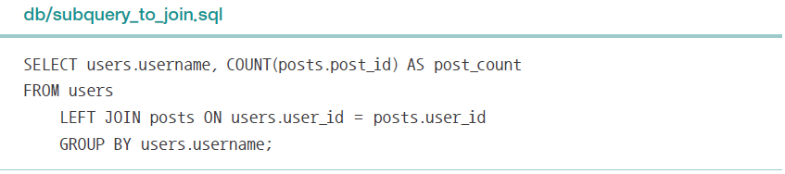
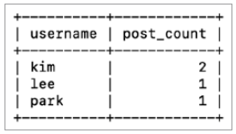
Chapter 06-4 효율적 쿼리(21)
일부 서브 쿼리 연산은 조인으로 대체 가능
예) 교재 575쪽의 ‘사용자별로 작성한 글의 개수를 조회’하는 SQL문을 다음과 같은 조인으로 대체

Slide 25
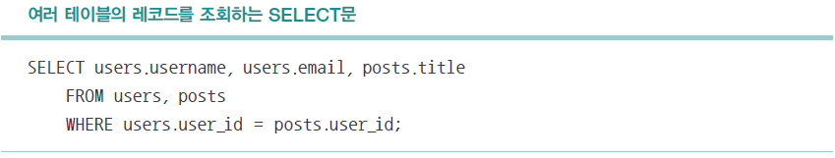
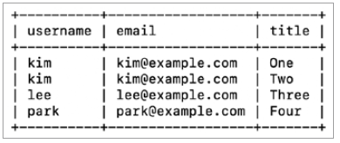
Chapter 06-4 효율적 쿼리(22)
뷰
다음 SELECT문의 결과를 가상의 테이블로 간주하고 다양한 SQL문을 사용할 수는 없을까?

Slide 26
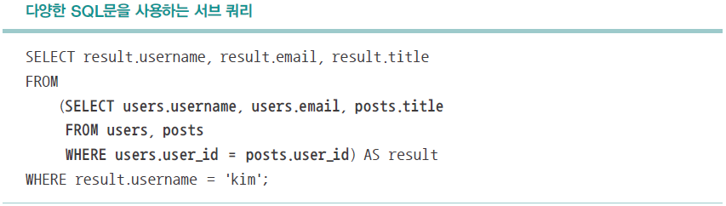
Chapter 06-4 효율적 쿼리(23)
서브 쿼리를 이용
SELECT문을 FROM문에 포함된 서브 쿼리로 간주하면 SELECT문을 테이블처럼 다룰 수 있음
하지만 만약 SELECT문의 결과를 토대로 SQL문을 자주 실행해야 할 경우, 매번 서브 쿼리를 작성하기에는 중복되는 쿼리가 많아 번거로움

Slide 27
Chapter 06-4 효율적 쿼리(24)
효율적인 방법이 바로 뷰
뷰(view) - SELECT문의 결과로 만들어진 가상의 테이블
SELECT문의 결과를 뷰로 생성한 뒤, 해당 뷰에 다양한 SQL문을 실행해 볼 수 있음
주로 테이블에 대한 SQL문을 단순화하기 위해 사용
[NOTE] 뷰를 삭제하는 명령은 DROP VIEW

Slide 28
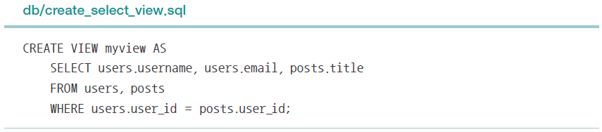
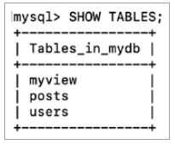
Chapter 06-4 효율적 쿼리(25)
예제) ‘myview’라는 뷰를 만들어 확인
‘myview’ 뷰는 마치 하나의 논리적인 테이블처럼 활용
‘SHOW TABLES;’를 통해 여느 테이블과 같이 ‘myview’를 조회

Slide 29
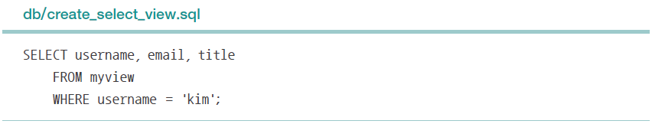
Chapter 06-4 효율적 쿼리(26)
뷰는 쿼리의 단순화, 재사용성을 높이기 위해 많이 사용
여러 테이블을 조인하거나 복잡한 조건식을 사용한 SQL문을 하나의 뷰로 만들어 두면, 이후 복잡한 SQL문을 반복적으로 작성하는 대신에 보다 단순하게 동일한 결과를 얻을 수 있음

Slide 30
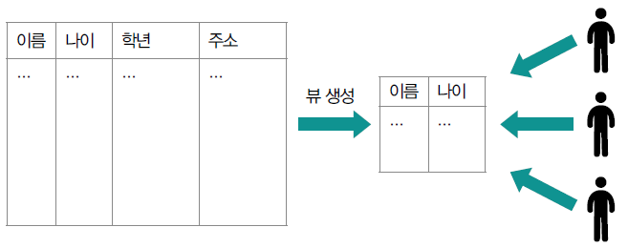
Chapter 06-4 효율적 쿼리(27)
뷰는 SQL문을 단순화 또는 특정 사용자에게 테이블의 특정 데이터만을 보여주고자 할 때도 사용
테이블 상의 모든 데이터를 모든 데이터베이스 사용자에게 노출하고 싶지 않을 때, 테이블 상의 노출 가능한 데이터만을 포함하는 뷰를 만들어 특정 사용자에 게만 해당 뷰에 대한 접근 권한을 부여
[NOTE] GRANT - 특정 사용자에게 특정 테이블(뷰)에 대한 권한을 부여하는 명령

Slide 31

Chapter 06-4 효율적 쿼리(28)
뷰를 사용할 때 유의할 점
VIEW에 대한 조회(SELECT)에는 제한이 없지만, 삽입(INSERT)과 수정(UPDATE), 삭제(DELETE) 등이 불가능할 수도 있음
특히 여러 테이블을 SELECT한 결과로 만들어진 뷰의 경우, 삽입/수정/삭제 연산이 제약 조건을 어기기 쉬움
뷰는 조회를 목적으로 사용되는 경우가 많음

Slide 32
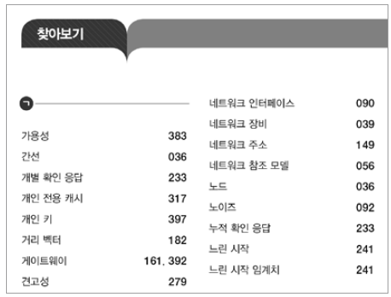
Chapter 06-4 효율적 쿼리(29)
인덱스
인덱스(index) - 검색 속도 향상을 목적으로 만드는 하나 이상의 테이블 필드에 대한 자료구조
책의 ‘찾아보기(인덱스)’와 유사한 개념
[NOTE]
인덱스는 책의 ‘찾아보기’와는 달리, 한 테이블에 2개의 인덱스가 있을 수 있음
테이블(필드)에 종속된 개념이기 때문에 테이블이 삭제되면 테이블과 관련된 인덱스는 모두 삭제

Slide 33
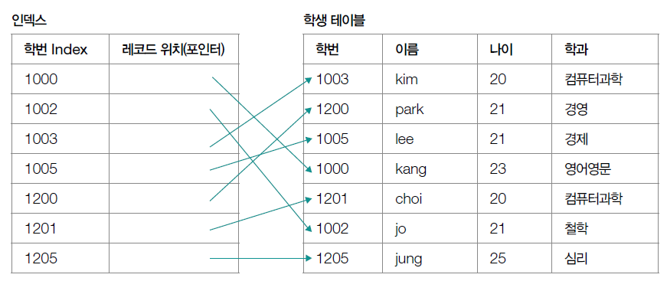
Chapter 06-4 효율적 쿼리(30)
예제) ‘학생’ 테이블에서 ‘학번’ 필드에 인덱스를 생성
데이터베이스 내부에 ‘학번’ 필드를 기준으로 정렬된 인덱스 자료구조가 생성
이를 통해 ‘학번’ 필드를 기준으로 빠른 레코드 조회가 가능
[NOTE] 여기서는 인덱스를 테이블의 형태로 표현했지만, 실제 인덱스는 일반적으로 B 트리(혹은 B 트리의 변형) 형태

Slide 34
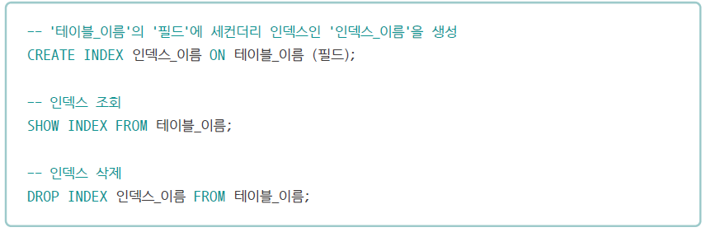
Chapter 06-4 효율적 쿼리(31)
MySQL의 인덱스
클러스터형 인덱스(clustered index) - 테이블당 하나씩 만들 수 있는 인덱스
테이블 내에 기본 키(PRIMARY KEY)로 지정된 필드는 기본적으로 클러스터형 인덱스로 간주
만약 기본 키로 지정된 필드가 없는 경우에는 NOT NULL 제약 조건과 UNIQUE 제약 조건이 있는 필드(NULL값이 될 수 없는 고유한 값을 갖는 필드)를 클러스터형 인덱스로 간주
세컨더리 인덱스(secondary index) 또는 논클러스터형 인덱스(non-clustered index)
클러스터형 인덱스가 아닌 인덱스
테이블당 여러 개가 존재할 수 있지만 클러스터형 인덱스를 활용한 검색보다 일반적으로 느림
MySQL에서는 다음과 같은 명령으로 세컨더리 인덱스를 생성하고 조회, 삭제

Slide 35
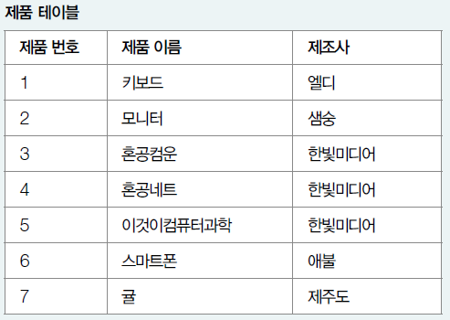
Chapter 06-4 효율적 쿼리(32)
여기서 잠깐
인덱스로 사용되는 자료구조
인덱스로 사용되는 대표적인 자료구조는 해시 테이블과 B 트리
특히 MySQL을 비롯한 많은 DBMS에서는 B 트리(혹은 B+ 트리와 같은 B 트리의 변형)를 사용
예) 다음과 같은 ‘제품’ 테이블에 있는 ‘제품 번호’를 기본 키로 간주하여 클러스터형 인덱스를 생성했다고 가정

Slide 36
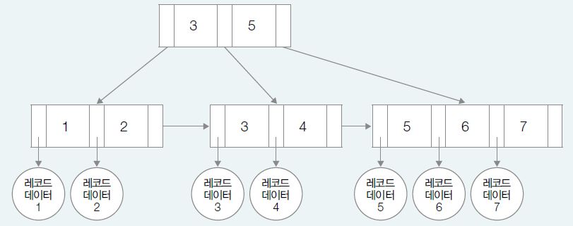
Chapter 06-4 효율적 쿼리(33)
여기서 잠깐
데이터베이스 내에는 대략 다음과 같은 B 트리(혹은 B+ 트리)가 생성
각 노드에는 키로써 인덱스 값이 포함되어 있고, 인덱스 값을 탐색하면 실제 데이터(레코드)가 저장된 위치를 알 수 있음
B 트리(혹은 B+ 트리)의 특성상 다량의 노드에 대한 빠른 검색이 가능하기 때문에 인덱스를 바탕으로 레코드가 저장된 위치를 빠르게 알 수 있음

Slide 37
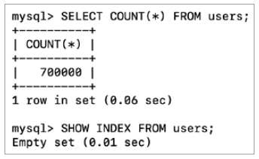
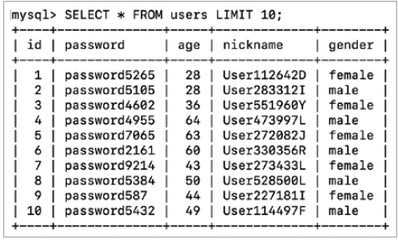
Chapter 06-4 효율적 쿼리(34)
인덱스를 통한 성능 향상 확인 - 예제 (세컨더리)인덱스
다음과 같이 70만 개의 레코드가 삽입된 테이블을 가정했고, 현재 생성된 인덱스는 없음

Slide 38
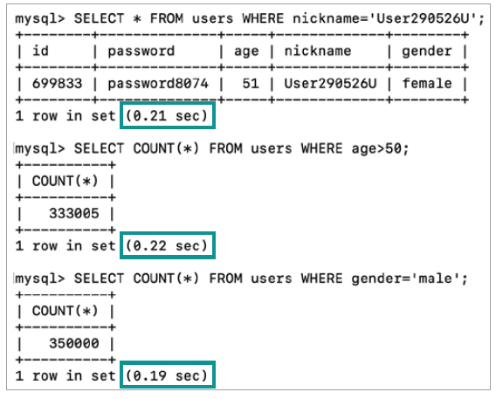
Chapter 06-4 효율적 쿼리(35)
인덱스가 없는 상태에서 3개의 SELECT문을 실행하고, 각 SELECT문에 소요되는 시간을 측정
각 SELECT문은 대략 0.21초, 0.22 초, 0.19초가 소요

Slide 39
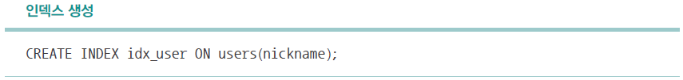
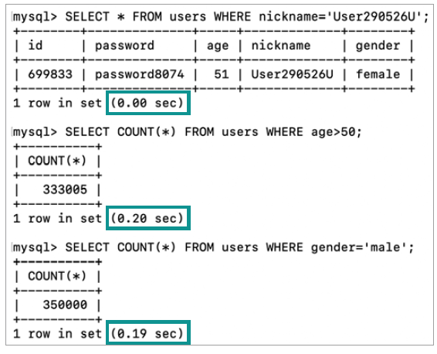
Chapter 06-4 효율적 쿼리(36)
인덱스를 만들어 어느 정도의 시간이 소요되었는지 확인
‘nickname’에 인덱스를 만든 뒤, 다시 한번 같은 SELECT문을 실행하고 측정 시간을 비교

Slide 40
Chapter 06-4 효율적 쿼리(37)
인덱스 사용의 유의할 점
인덱스의 저장 공간과 생성 시간을 고려
인덱스도 엄연히 여러 데이터를 포함하는 자료구조이므로 인덱스가 차지하는 공간이나 생성 시간이 점점 커질 수 있음
인덱스는 조회(SELECT) 성능은 향상시킬 수 있지만, 그 외의 작업(INSERT, UPDATE, DELETE)에 대해서는 성능 향상을 가져오지 않음 - 오히려 성능을 떨어뜨리는 원인
새로운 데이터를 삽입하거나 기존 데이터를 수정/삭제할 때 인덱스에 대한 작업도 동시에 이루어져야 하므로 인덱스를 유지하고 갱신하는 추가적인 자원과 연산이 필요
데이터가 충분히 많지 않은 상황에서는 굳이 인덱스를 사용할 필요가 없음
인덱스가 성능을 높일 수 있는 조회(SELECT) 연산이 적은 경우나 삽입(INSERT)/수정(UPDATE)/삭제(DELETE) 연산이 많은 경우에는 굳이 인덱스가 필요하지 않음
인덱스는 데이터가 충분히 많은 테이블, 조회가 빈번히 이루어지는 테이블 필드에 만들어 활용
테이블당 인덱스의 개수가 지나치게 많은 것도 지양
일반적으로는 테이블당 3개 이하의 인덱스를 권고
중복되는 데이터가 많은 필드에 대해 인덱스를 생성하는 것은 그렇지 않은 필드에 대해 인덱스를 생성하는 것에 비해 인덱스의 효능을 떨어뜨림

Slide 41
email: tegongkang@gmail.com
website: https://minchul.net
youtube: https://youtube.com/@kangminchul

